Slide 1
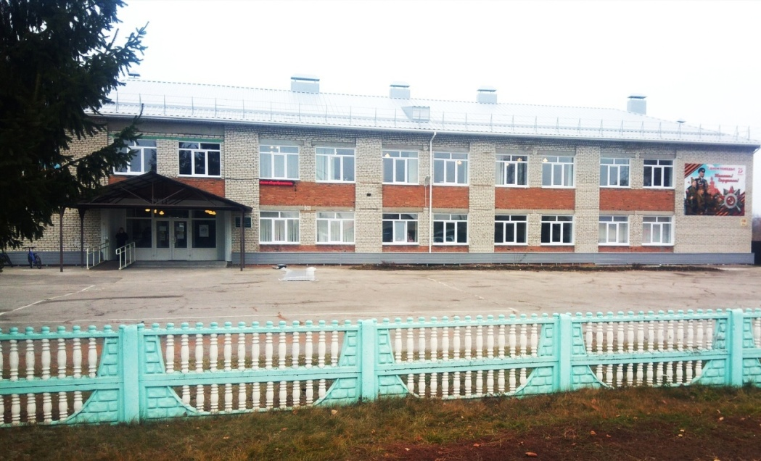
Муниципальное общеобщеобразовательное учреждение Новомалыклинская начальная общеобразовательная школа
Презентация
«Приготовление поварами школьного завтрака»

Slide 2
Приготовим завтрак
Каша манная молочная жидкая с маслом сливочным
Бутерброд с сыром
Чай с лимоном и сахаром
Яблоко свежее
Технология приготовления
В кипящую смесь молока кладут сахар, соль, высыпают овсяные хлопья при активном помешивании сверху вниз и варят, непрерывно помешивая 20 минут.
При отпуске кашу заправляют растопленным маслом.
Требования к качеству блюда:
Внешний вид: крупа набухшая, полностью разваренная, каша заправлена сливочным маслом.
Консистенция: однородная, вязкая.
Цвет: свойственный соответствующему виду крупы.
Вкус: умеренно сладкий и соленый, с выраженным вкусом молока и привкусом сливочного масла. Запах: соответствующей каши в сочетании с молоком и маслом.

Slide 3
Ингредиенты для приготовления каши
Крупа
Сахар
Соль
Молоко
Вода
Сливочное масло

Slide 4
Заголовок слайда
Заголовок слайда презентации.
Вставить
текст
Вставить
текст
Вставить
текст
Резюме по слайду презентации.

Slide 5
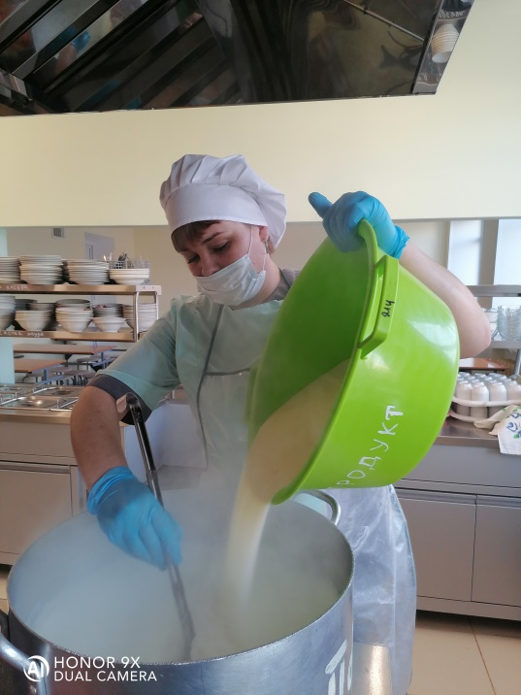
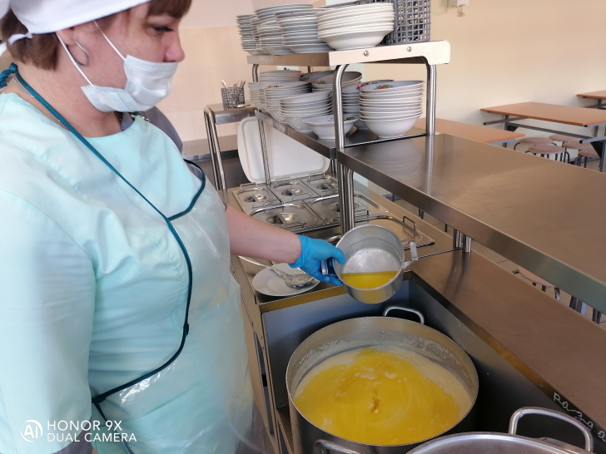
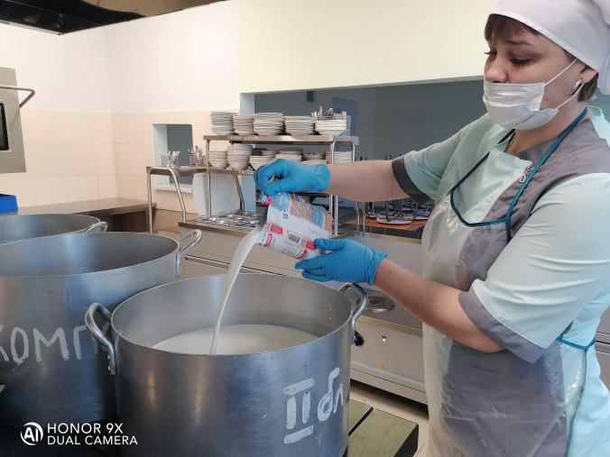
Готовим кашу
Подготовим крупу.
В горячее молоко всыпаем подготовленную крупу и варим непрерывно помешивая, 20 минут.
Затем добавляем соль, сахар и перемешиваем. Перед отпуском заправляем кашу растопленным и доведенным до кипения сливочным маслом.

Slide 6
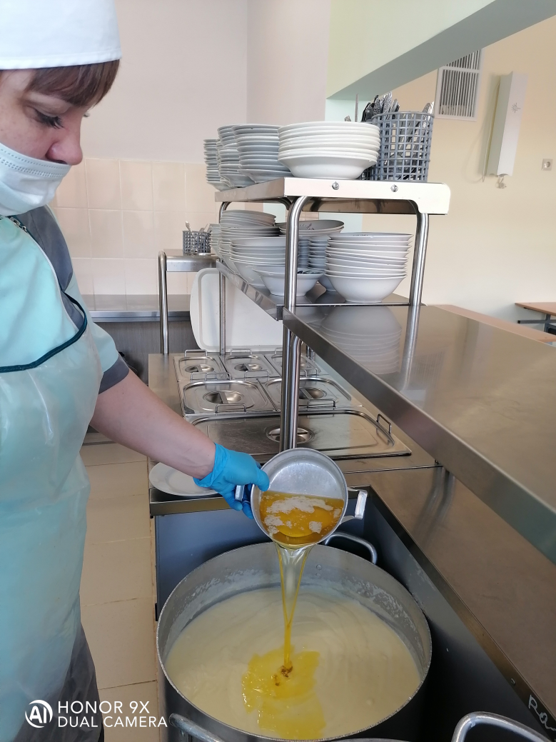
Каша готова

Slide 7
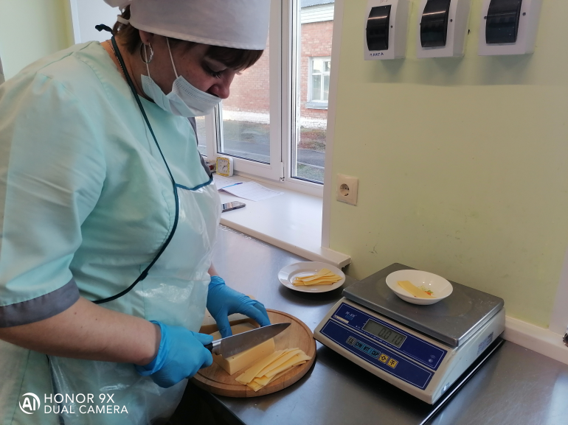
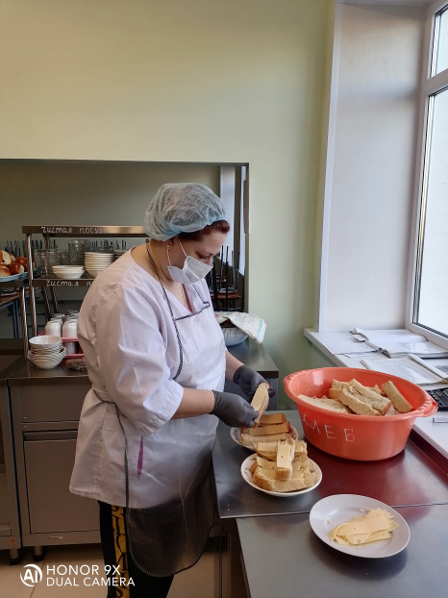
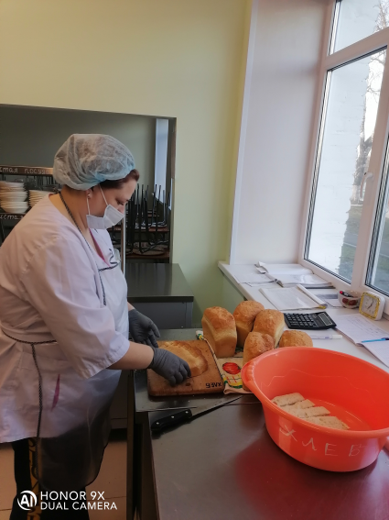
Бутерброд с сыром
Подготовку сыра производим не ранее чем за 30-40 минут до подачи и храним в холодильнике.
Сыр нарезаем на крупные кусочки прямоугольной формы, затем нарезаем ломтиками 2-3 мм.
Упаковку хлеба вскрываем непосредственно перед подачей.

Slide 8
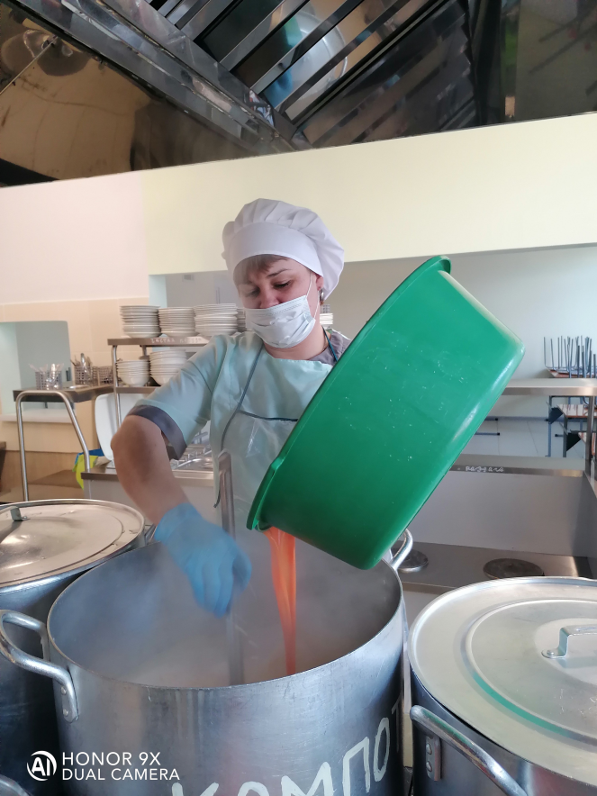
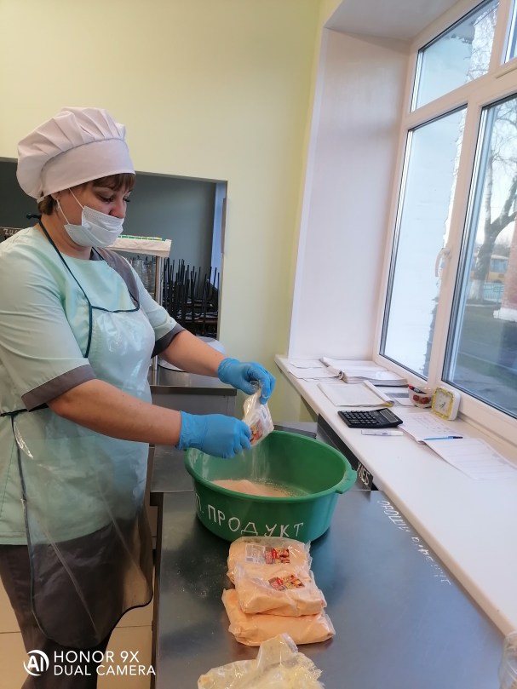
Кисель
1.Сухую основу киселя высыпать в емкость.
2.Залить холодной водой из расчета 1:4.
3.Выдержать 30-40 минут.
4. Вылить в кипящую воду.

Slide 9
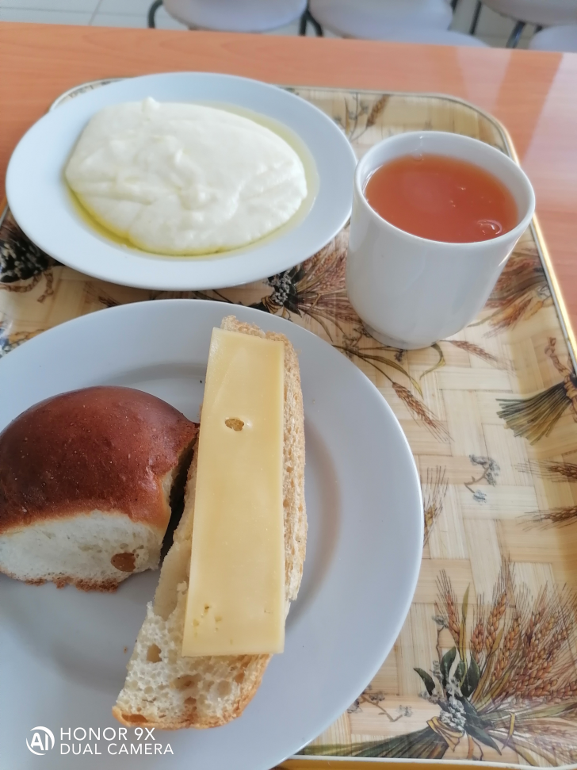
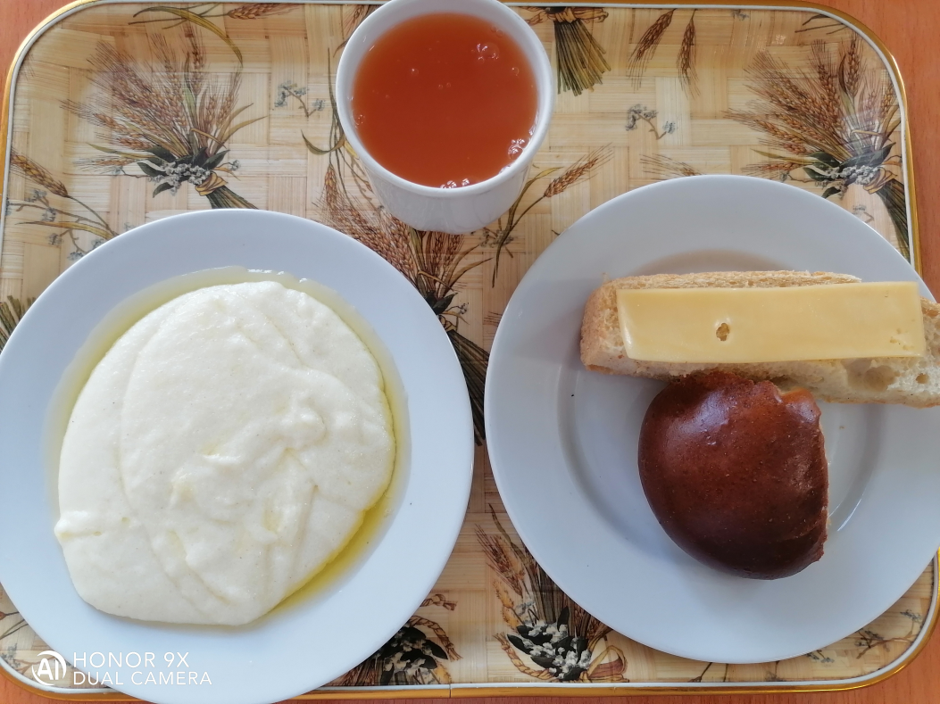
Завтрак готов!
Приятного аппетита!

